Slide 1
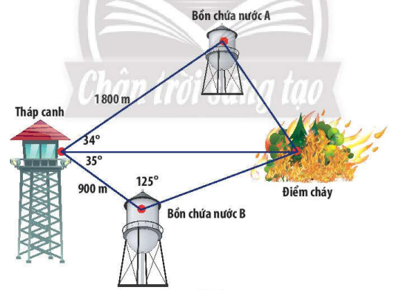
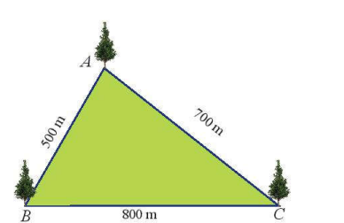
Bài 2
ĐỊNH LÝ CÔSIN VÀ
ĐỊNH LÝ SIN

Slide 2

MỤC TIÊU
Giải thích định lý côsin, định lý sin, các công thức tính diện tích tam giác.
Vận dụng định lý cô-sin, định lý sin vào giải các bài toán có nội dung thực tiễn.
Vận dụng được các công thức tính diện tích tam giác vào việc giải quyết một số bài toán có nội dung thực tiễn.

Slide 3
TỔ CHỨC
Chia lớp thành 4 nhóm thảo luận các nội dung sau:
Quan sát các số liệu và tìm mối liên hệ liên quan.
Để giải quyết vấn đề thực tế trên, chúng ta cần vận dụng kiến thức đã học nào?
Trình bày cách thực hiện.

Slide 4
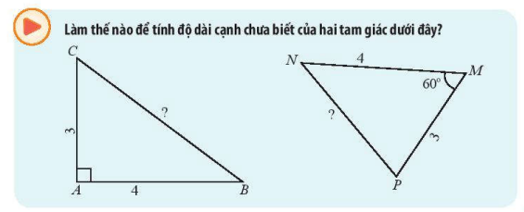
Bài toán mở đầu

Slide 5

Phương án tham khảo

Slide 6
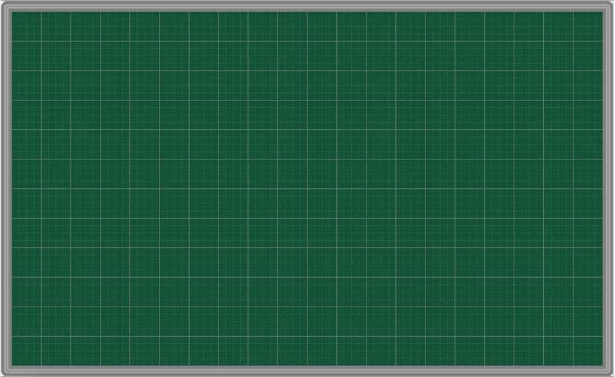
NỘI DUNG
1. Định lý côsin
2. Định lý sin
3. Các công thức tính diện tích tam giác

Slide 7
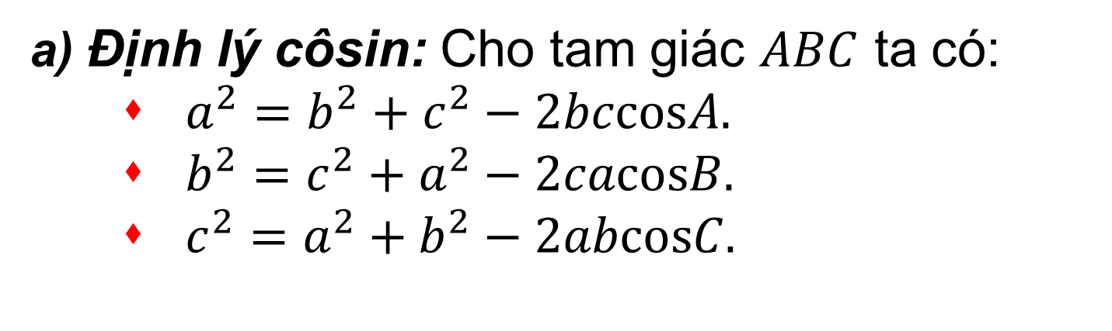
1. Định lý côsin
a) Định lý côsin: Cho tam giác $ABC$ ta có:
$a^{2}=b^{2}+c^{2}−2bccosA.$
$b^{2}=c^{2}+a^{2}−2cacosB.$
$c^{2}=a^{2}+b^{2}−2abcosC.$

Slide 8
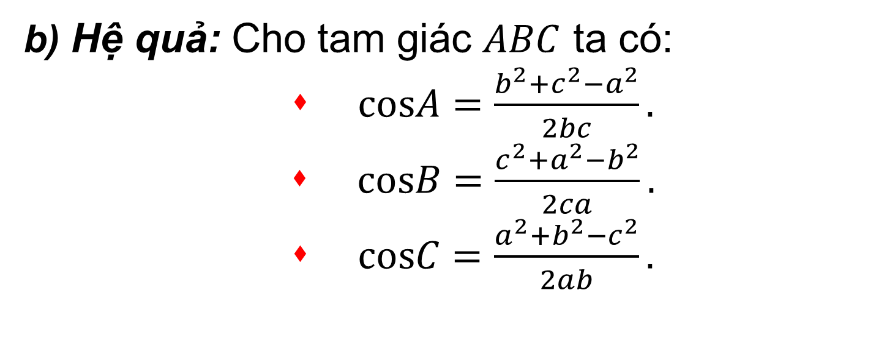
1. Định lý côsin
b) Hệ quả: Cho tam giác $ABC$ ta có:
$cosA=\frac{b^{2}+c^{2}−a^{2}}{2bc}.$
$cosB=\frac{c^{2}+a^{2}−b^{2}}{2ca}.$
$cosC=\frac{a^{2}+b^{2}−c^{2}}{2ab}.$

Slide 9

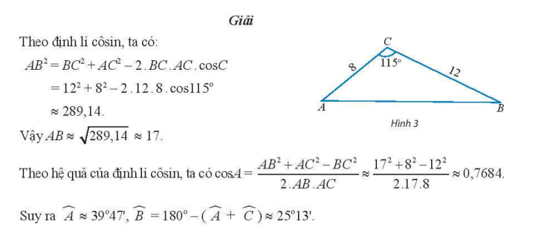
Các ví dụ:

Slide 11
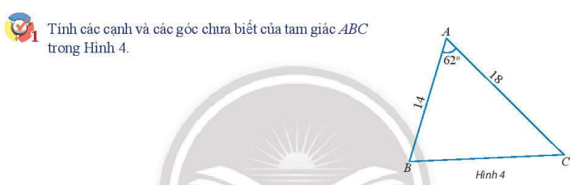
HOẠT ĐỘNG THỰC HÀNH

Slide 12
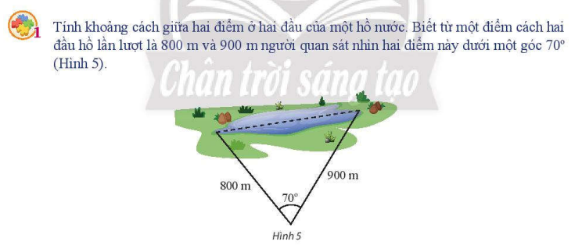
HOẠT ĐỘNG THỰC HÀNH

Slide 13
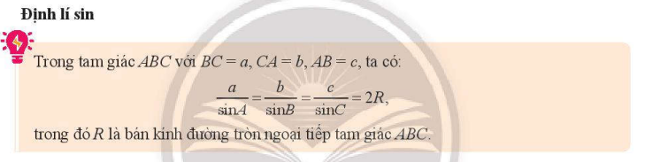
2. Định lý sin

Slide 14
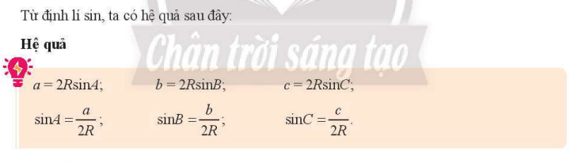
2. Định lý sin

Slide 15

Ví dụ:

Slide 16
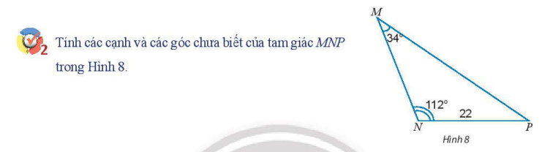
HOẠT ĐỘNG THỰC HÀNH

Slide 17
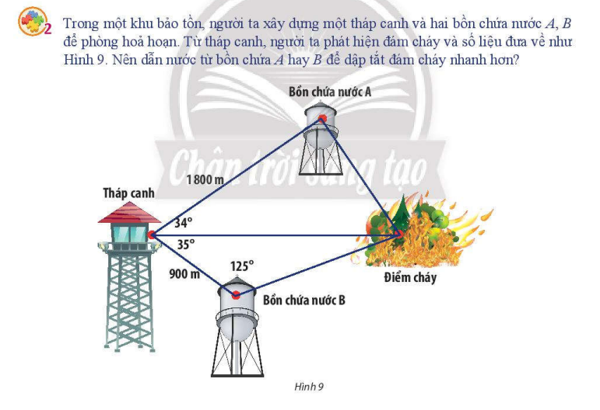
HOẠT ĐỘNG THỰC HÀNH

Slide 18
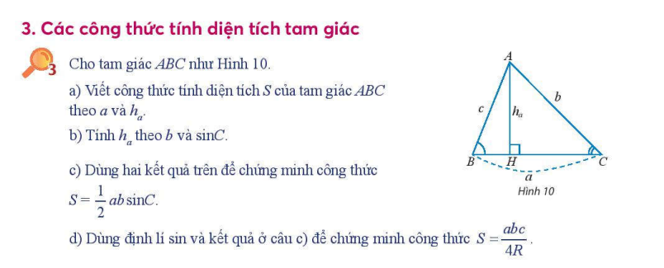
3. Các công thức tính diện tích tam giác

Slide 19
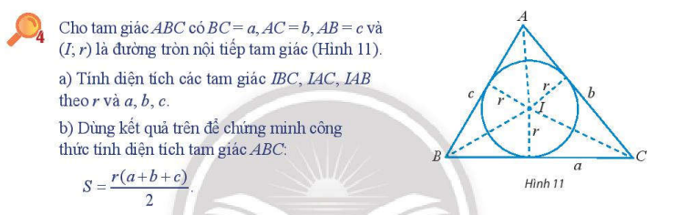
3. Các công thức tính diện tích tam giác

Slide 20
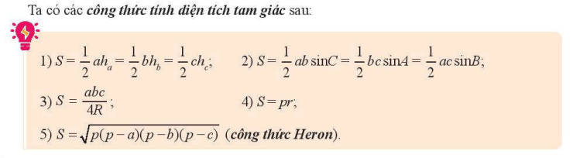
3. Các công thức tính diện tích tam giác

Slide 21
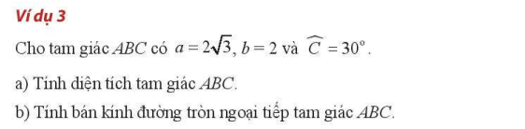
Ví dụ:

Slide 22
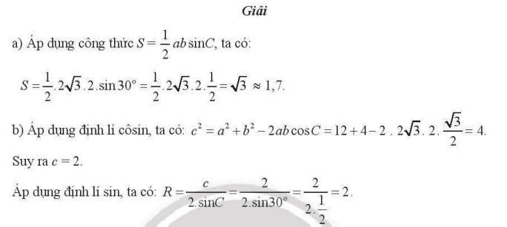
Ví dụ:

Slide 23
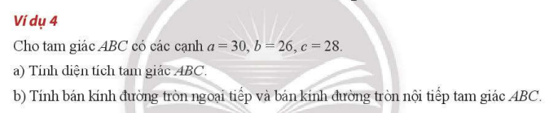
Ví dụ:

Slide 24
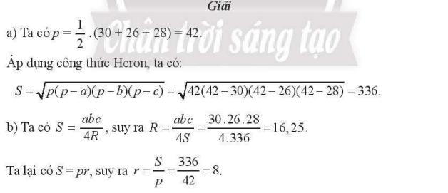
Ví dụ:

Slide 25
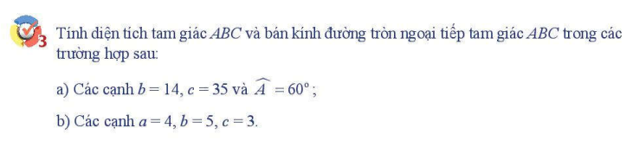
HOẠT ĐỘNG THỰC HÀNH

Slide 26
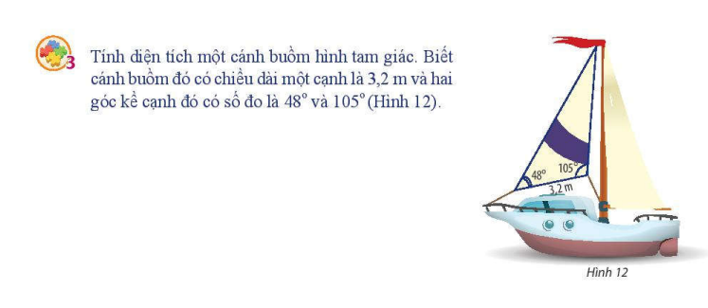
HOẠT ĐỘNG THỰC HÀNH

Slide 27
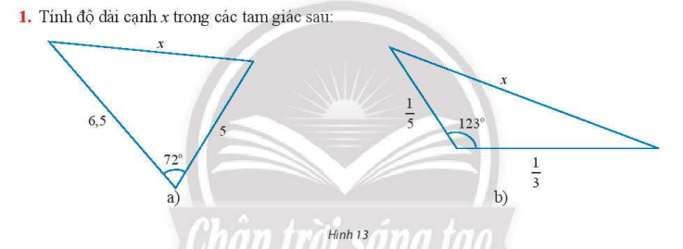
LUYỆN TẬP

Slide 28

LUYỆN TẬP

Slide 29
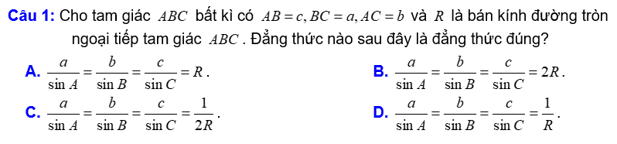
CÂU HỎI TRẮC NGHIỆM

Slide 30

CÂU HỎI TRẮC NGHIỆM

Slide 31
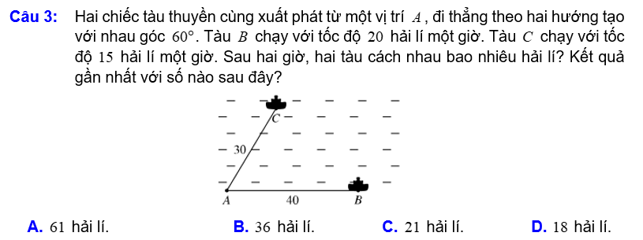
CÂU HỎI TRẮC NGHIỆM

Slide 32
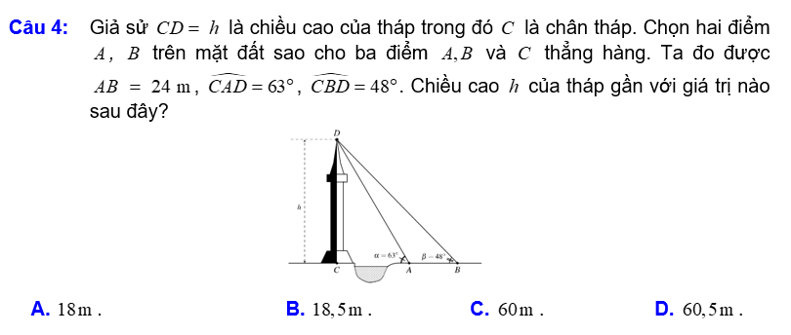
CÂU HỎI TRẮC NGHIỆM

